Slide 1
Realizacija upravljačkog uređaja glodalice za odvalno glodanje
Velimir Čongradac

Slide 2
Odvalno glodanje
Glodanje je postupak obrade kod koga je glavno kretanje kružno i izvodi ga glodalo, dok je pomoćno kretanje pravolinijsko ili krivolinijsko i izvodi ga obradak.
Vrste odvalnog glodanja:
    Aksijalno;
    Radijalno;
    Tangencijalno;
    Konusno;
    Međuzublje po međuzublje.

Slide 3
Stepeni slobode
Da bi se obezbedila realizacija postavljenog zadatka potrebno je kontrolisati sledeća kretanja:
  X-primicanje alata;
  Y-obrada celokupne širine zupčanika;
  A-zakretanje ose glodala;
  B-obrtanje radnog predmeta;
  C-obrtanje glodala;
  Z-tangencijalno primicanje alata.

Slide 4
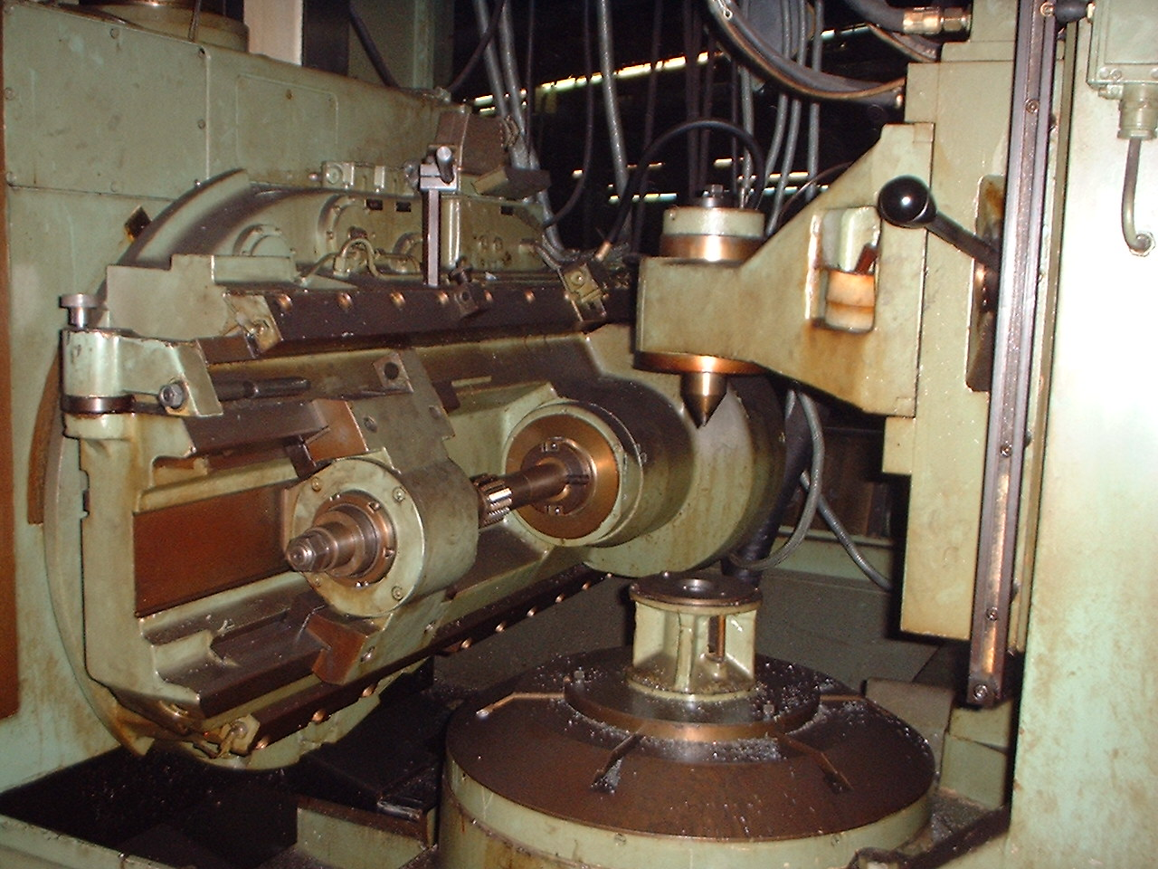
A
C
B
Y
Z
X

Slide 5
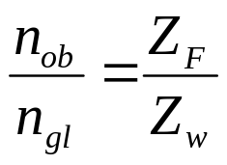
Obrada cilindričnih zupčanika sa pravim zubima
Zakretanje glodala pre početka obrade za ugao W_{pg}=γ,
    γ−ugao uspona zavojnice glodala
Uspostavljanje zavisnosti brzine obrtanja stezača sa obratkom i glodala
    Z_{F}-broj hodova na glodalu;
    Z_{w}-broj zuba zupčanika.

Slide 6
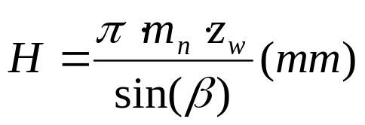
Obrada cilindričnih zupčanika sa zavojnim zubima
Zakretanje glodala pre početka obrade za ugao W_{pg}=γ+β,
    γ−ugao uspona zavojnice glodala;
    β−ugao zavojnice zupčanika.
Korak zavojnice:
    m_{n}-standardni modul;
    z_{n}-broj zuba zupčanika;
    β-ugao zavojnice 5º-55^{o.}

Slide 7
Arhitektura CNC upravljača
M
A
G
I
S
T
R
A
L
A
PLC-PC Modul
Modul sa kontrolerima osa
Ulazno-Izlazni modul

Slide 8
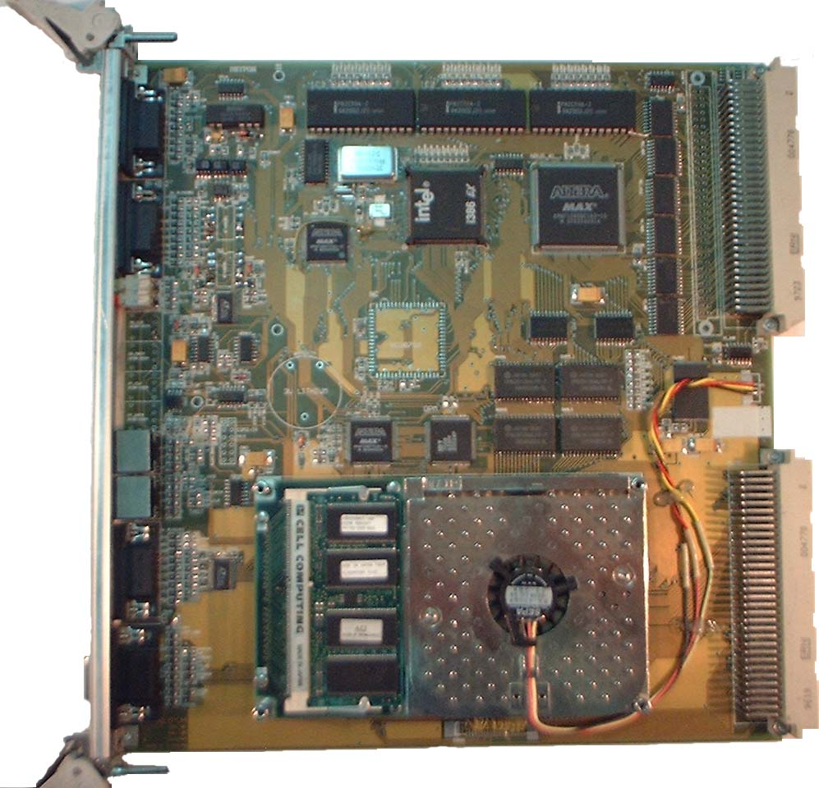
PLC-PC Modul
B
U
S
PLC-PC
LM 628
Ulazi/Izlazi
PLC
DPRAM
PC

Slide 9
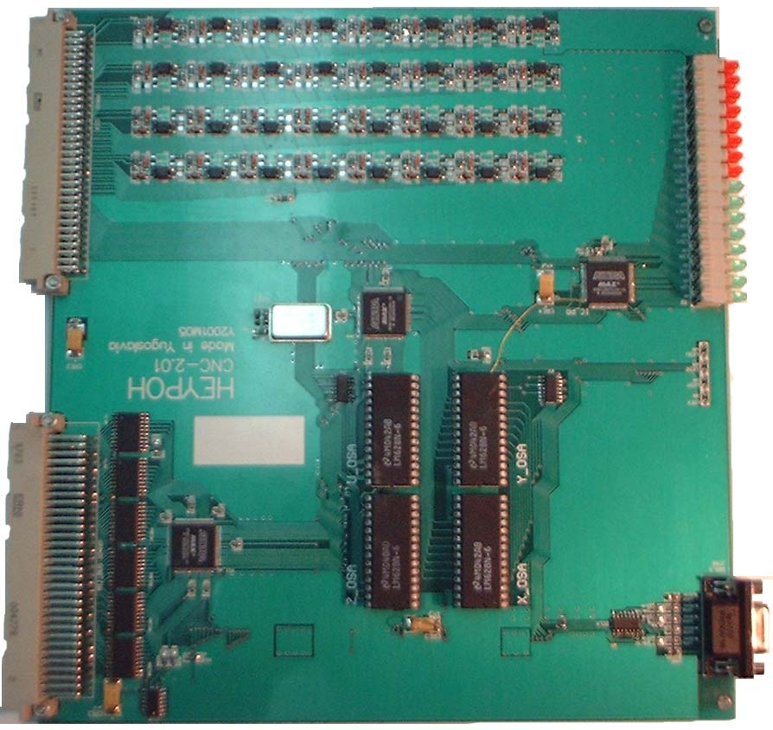
Modul sa kontrolerima osa
B
U
S
PLC-PC
LM 628
Ulazi/Izlazi
Ulazi/Izlazi
LM628

Slide 10
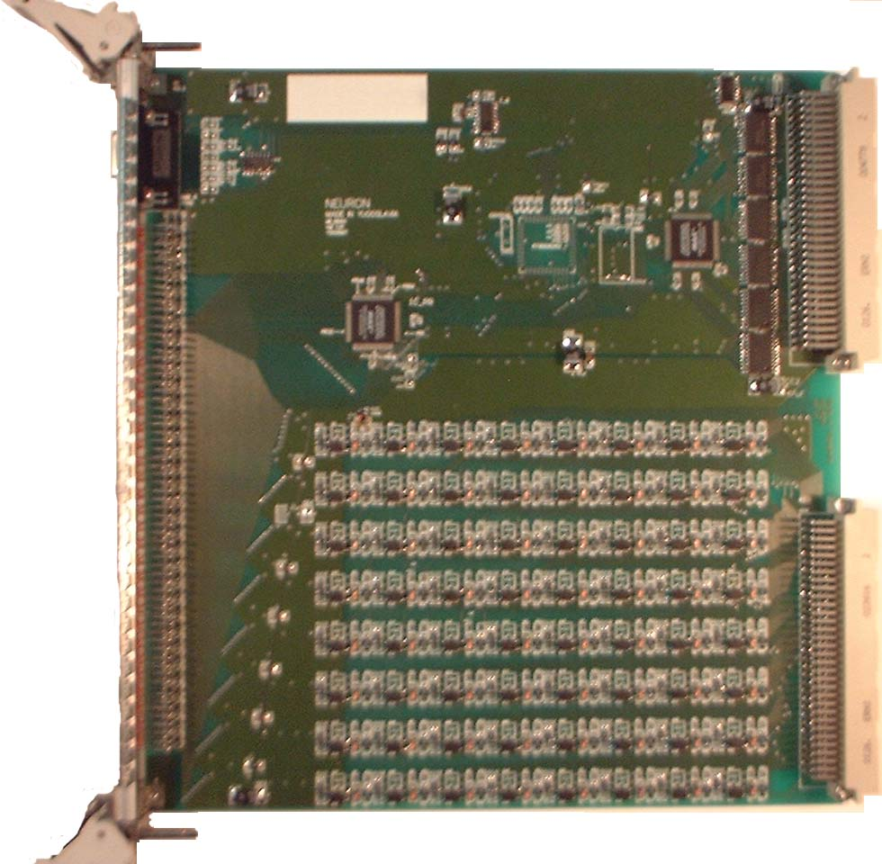
Ulazno-Izlazni modul
B
U
S
PLC-PC
LM 628
Ulazi/Izlazi

Slide 11
Kontroler LM628
Generator pozicije
Veza sa procesorom
Pojačavač
Σ
PID
D/A
Filter stvarne pozicije
DC motor
Enkoder

Slide 12
Trapezoidni profil brzine
v
Trenutak dostizanja
željene pozicije
Zadata brzina
Ubrzanje Usporenje
t

Slide 13
Programska realizacija upravljačkog uređaja
Sprežni
program
Korisnički program
Delphi
PLC program
C

Slide 14
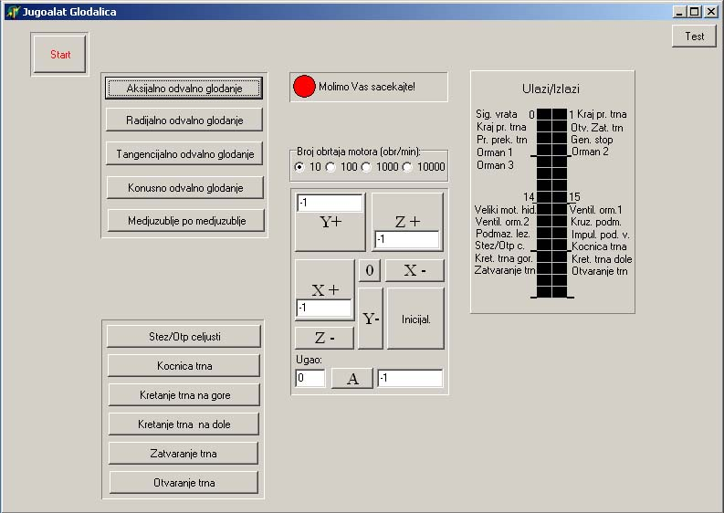
Izgled osnovnog prozora korisničkog programa

Slide 15
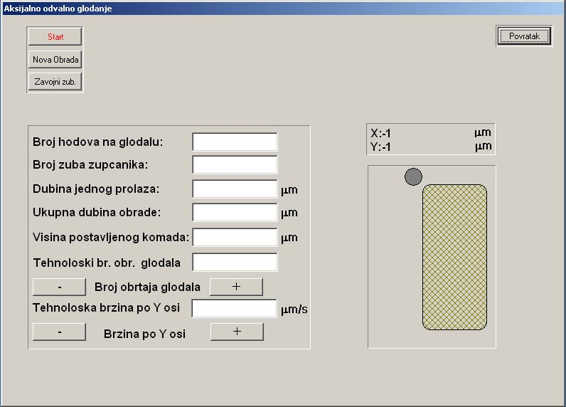
Izgled prozora za aksijalno glodanje

Slide 16
Dalji pravci razvoja
Prilagođavanje programskog okruženja korisniku (folijska tastatura)
Podrška standardu DIN66025
Pružanje podrške što raznovrsnijim tipovima CNC mašina
Implementacija upravljačkog uređaja na obradne centre
Automatsko podešavanje parametara PID-a
PRELAZAK NA MASOVNU PROIZVODNJU!

